Slide 1
سوق المنافسة الاحتكارية
أ. د.عبد الستار عبد الجبار موسى
استاذ النظرية الاقتصادية الجزئية
في الجامعة المستنصرية - العراق

Slide 2
سوق المنافسة الاحتكارية
هو شكل من اشكال الاسواق الاقتصادية يجمع في
صفاته بعض صفات سوق المنافسة التامة ،وسوق
الاحتكار التام،اذ يتوافر فيها العديدمن المشاريع التي
تنتج سلعا غير متجانسة،بل متقاربة ولها بدائل
قريبة،وعدم تجانس السلعة المنتجة في هذه السوق
ووجود البدائل القريبة لها يجعل للسوق مرونة للطلب
لكنھا عالية وصناعة السيارات والمواد الغذائية مثل
على هذه الاسواق

Slide 3
أهم مميزات سوق المنافسة الاحتكارية
1.وجود عدد كبير من المشاريع المنتجة لكنها اقل من عددها في سوق المنافسة التامة.
2.الوحدات المنتجة تكون غير متجانسة،او غير متماثلة لاسباب حقيقية تتعلق بنوعيتها،او لاسباب غير
حقيقية تتعلق بالعلامة التجارية او بالتغليف...الخ
3.وجود قيود بسيطة تمنع دخول المشاريع الجديدة تتعلق بالتكاليف والتي تحدد الربح والخسارة.
4.امتلاك المشاريع معلومات كاملة عن السوق،كالتكاليف والاسعار،كميات الانتاج والفن التكنلوجي.
5.تكون مرونة الطلب السعرية للسوق عالية،تختلف عن سوق المنافسة التامة(لا نهائية)،
وعن سوق الاحتكار التام (منخفضة).
6.درجة التحكم بالسعر قليلة جدا

Slide 4
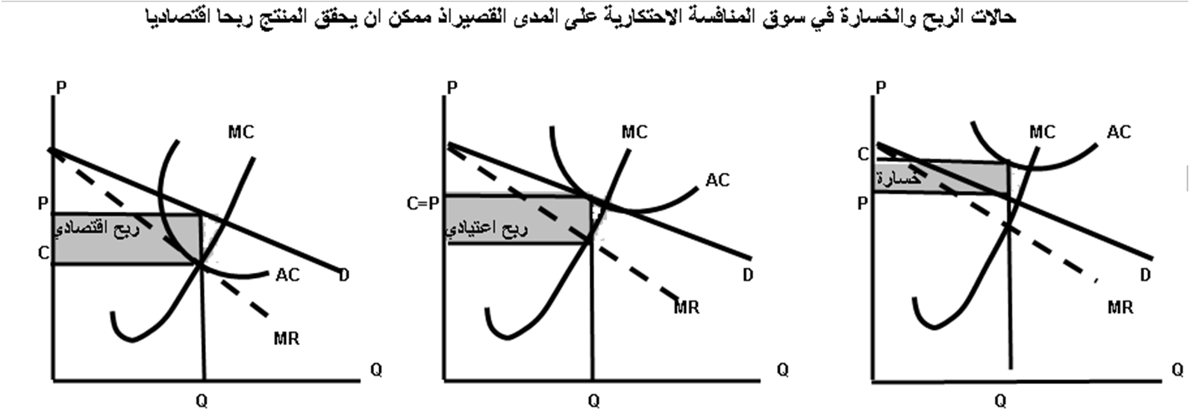
الربح والخسارة على المدى القريب والبعيد
في سوق المنافسة الاحتكارية

Slide 5
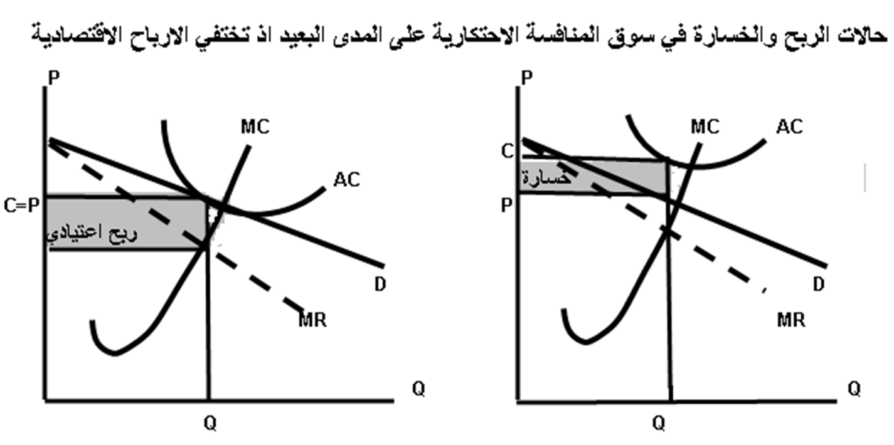

Slide 6
شكرا لاصغائكم
Thanks for your attention

